Slide 1

Notes:
www.4tons.com.br
Pr. Marcelo Augusto de Carvalho

Slide 2


Slide 3

Se devemos ser salvos e ter um lugar no reino de Deus, temos que aceitar o caminho de salvação que Deus nos oferece.

Slide 4

I.
A OPORTUNIDADE
DE PILATOS

Slide 5

A Pilatos foi concedido o direito e a oportunidade não apenas de permanecer vivo, mas de conversar com Jesus.

Slide 6
“Que é a verdade?”
João 18:38

Slide 7
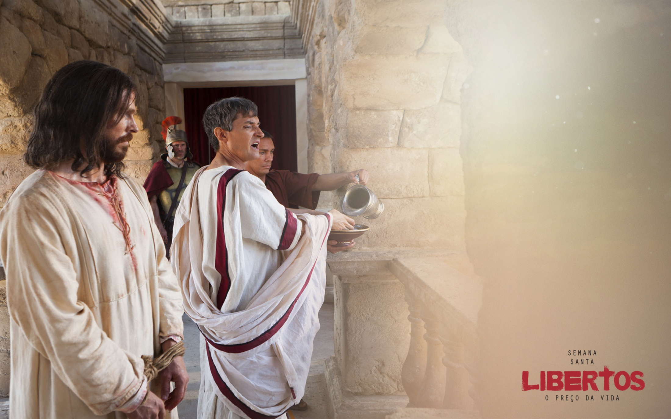
Antes da Sua prisão, falando a um público disposto a ouvi-Lo, O Salvador do mundo disse:

Slide 8

“Santifica-os na verdade; a tua palavra é a verdade” (Jo 17:17).
“Eu sou o caminho, e a verdade e a vida; ninguém vem ao Pai senão por mim”
(Jo 14:6).

Slide 9
A ADMIRAÇÃO DE PILATOS POR
JESUS
II.

Slide 10
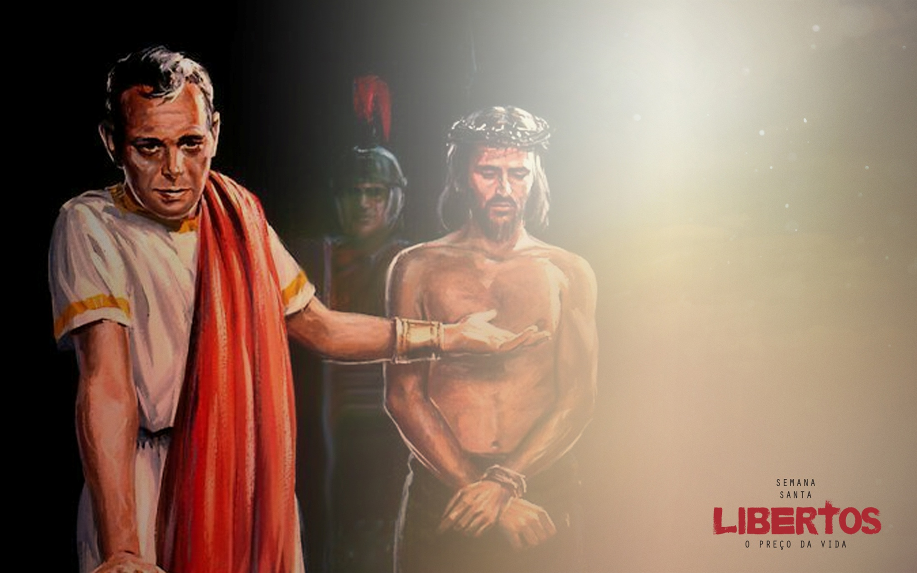
Pilatos comoveu-se profundamente com a paciência e a resignação de Jesus. Ficou admirado e viu que não havia culpa alguma naquele homem.

Slide 11

Não basta admirá-Lo, temos que aceitar Jesus como Salvador e Senhor, ainda que muitos o rejeitem.

Slide 12
A ADVERTÊNCIA DA ESPOSA DE
PILATOS
III.

Slide 13
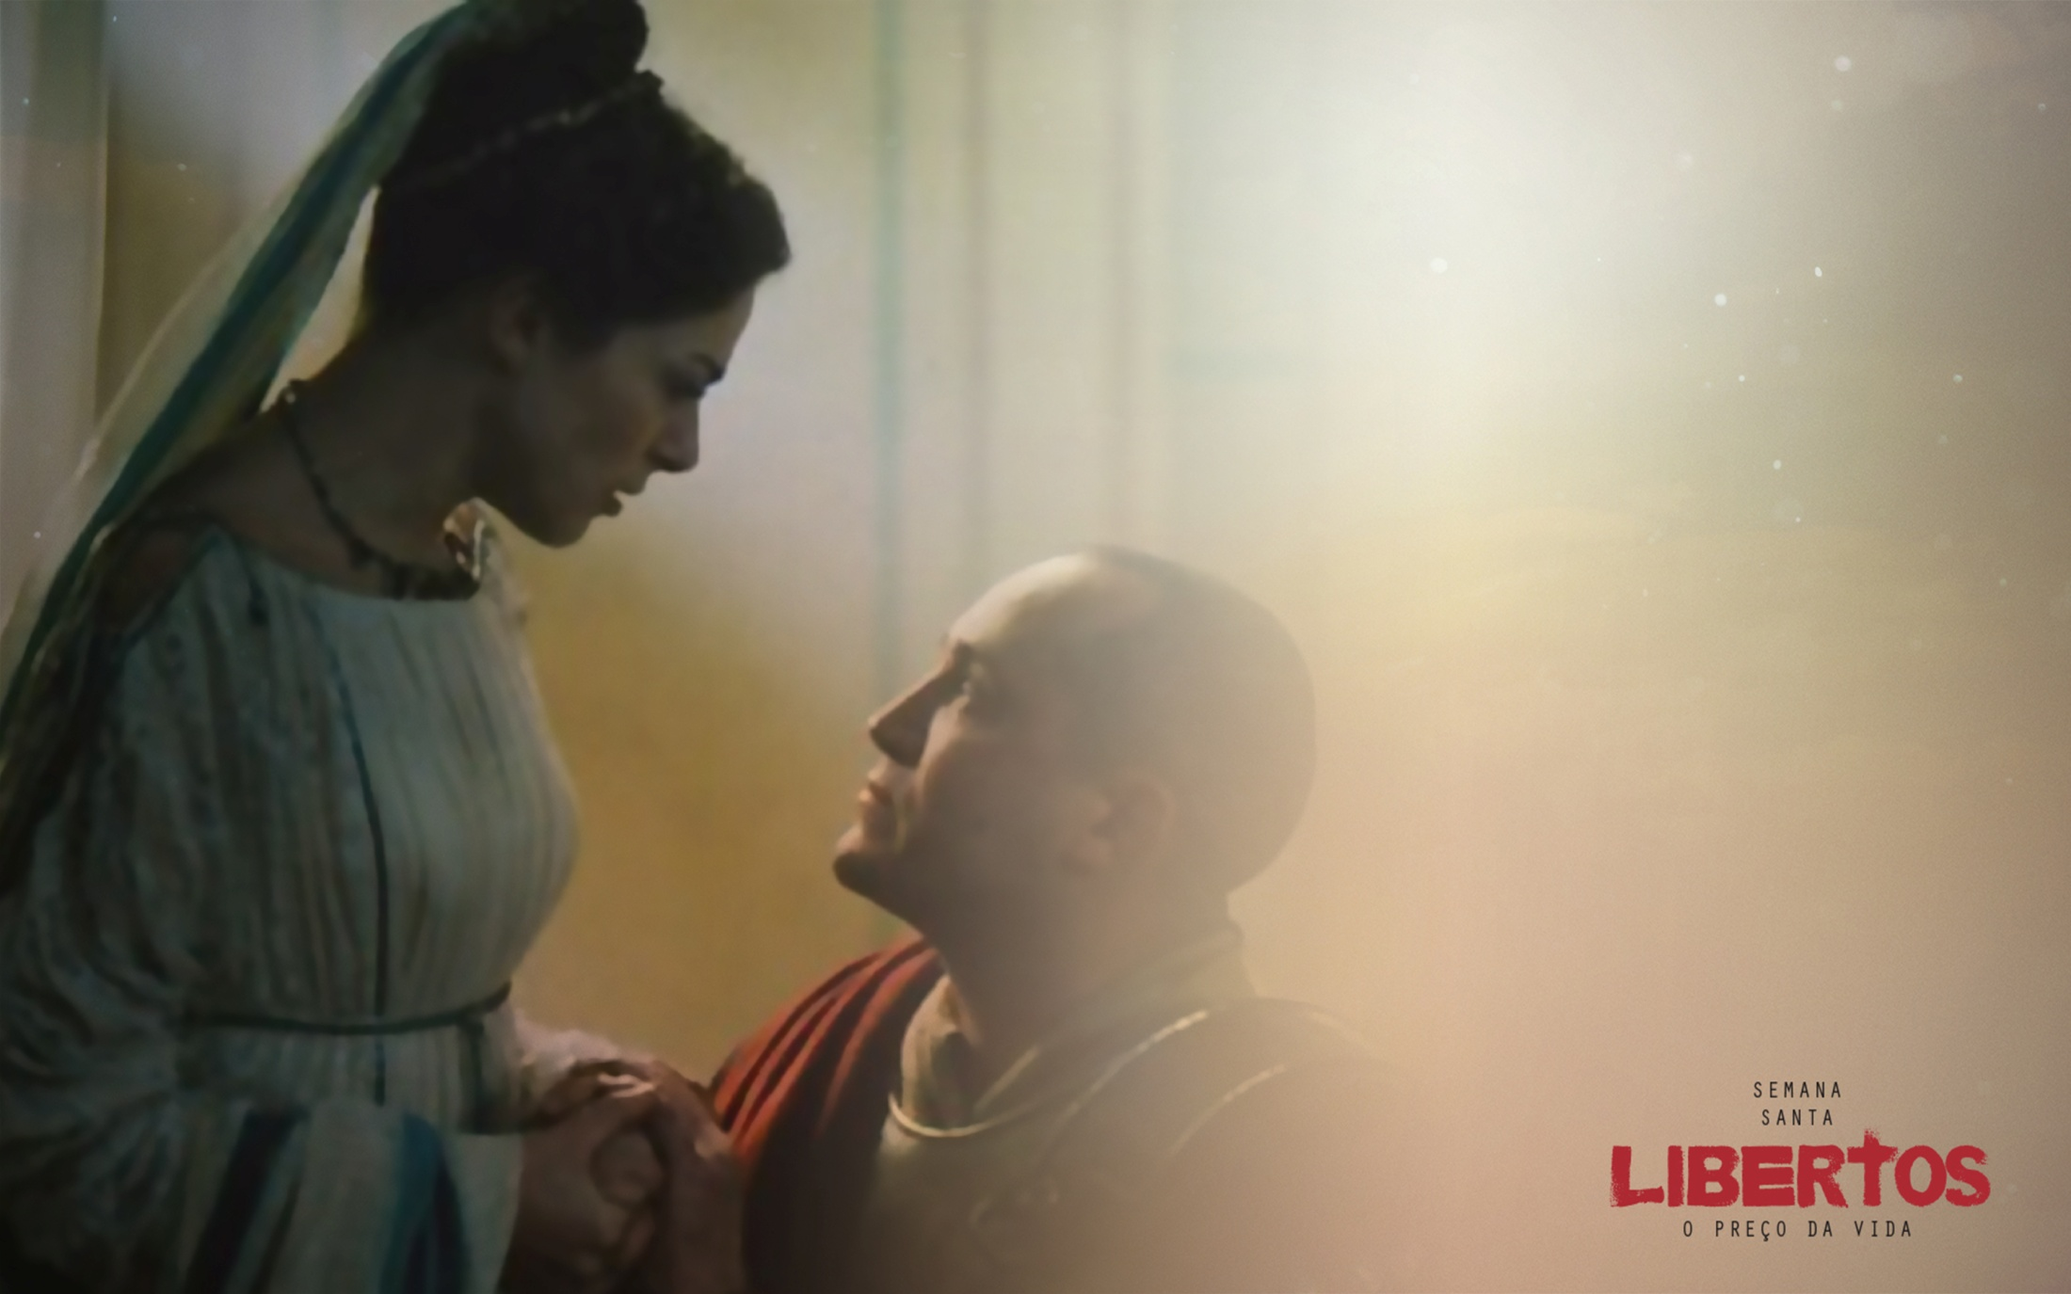
É interessante como Deus, na Sua misericórdia e amor pelos pecadores, sempre providencia meios de ensinar, exortar e aconselhar as pessoas quanto ao melhor caminho a seguir.

Slide 14
Deus usa pessoas como Seu principal instrumento de proclamação do evangelho:
A
Deus usou uma menina cativa para possibilitar cura a Naamã – 2 Reis 5:2 e 3.
B
Deus usou Ananias para consolidar a decisão de Paulo – Atos 9:10, 17 a 18.
C
Deus usou Paulo para salvar a família do carcereiro – Atos 16:30 e 31.

Slide 15
IV.
O FRACASSO
DE PILATOS

Slide 16
Pilatos tinha nas mãos a decisão, chegou até a impressionar-se com Jesus, mas preferiu se posicionar em favor da vontade dos líderes religiosos e do povo.

Slide 17

Hoje, somos poderosamente impressionados através do evangelho, da boa notícia que a Palavra de Deus nos traz sobre a salvação em Jesus.

Slide 18

Não permita que o medo de perder familiares, emprego, amigos ou qualquer outra coisa o impeça de ter um encontro com Jesus.

